Slide 1
Семинар для воспитателей на тему: «Основные методы и приёмы в обучении дошкольников рисованию»
Муниципальное бюджетное дошкольное образовательное учреждение
«Центр развития ребёнка - детский сад №33 «Светлячок»
Подготовила: ст.воспитатель
высшей квалификационной категории Колчина Л.Ш.

Slide 2
1 младшая группа
Закладывается основа рисования.
Задачи:
Привить детям интерес к рисованию.
Развивать эстетическое восприятие окружающих предметов.
Учить детей быть внимательными на занятиях. Учить правильно сидеть за столом, правильно держать корпус и руки.
Познакомить с материалами и принадлежностями для рисования.
Учить детей правильно держать карандаш, не брать его в рот, рисовать только на бумаге.
Учить держать карандаш и кисть свободно: карандаш – тремя пальцами выше отточенного конца, кисть – чуть выше железного наконечника.
Учить детей набирать краску на кисть, макая ее всем ворс в баночку, снимать лишнюю краску отжимать о краешек посуды, промывать кисточку в воде.
Учить распознавать и запоминать цвета (красный, синий, желтый, зеленый).
Узнавать и называть изображения предмета по окраске.
Узнавать и называть нарисованные предметы.
Рассказывать о том, что нарисовал сам.
Учить рисовать предметы по показу воспитателя и самостоятельно.
Подводить детей к изображению знакомых предметов, предоставляя им свободу выбора

Slide 3
Основные приемы обучения рисованию:
Поэтапное объяснение и демонстрация изображаемого.
Обогащать их сенсорный опыт путем выделения формы предметов, обведения их по контуру поочерёдно то одной , то другой рукой.
Подводить детей к изображению знакомых предметов, предоставляя им свободу выбора. Побуждать задуматься над, тем что они нарисовали , на что это похоже.
Объяснение в целом.
Демонстрация изображения – частичная или полная.
Словесные указания.
Дорисовывание предмета (воспитатель начинает, а дети дорисовывают, например, к воздушным шарикам дорисовывают ниточки)
Работа вместе (чтобы ребенок бесцельно не манипулировал карандашом, нужно взять руку ребенка в свою и работать вместе).
Рисуют мягкими кисточками № 5-6 и красками - гуашь.

Slide 4
Осваивают навыки рисования.
Прямые линии – горизонтальные, вертикальные, наклонные.
Темы: «Травка для зайчат», «Дождик-дождик, кап-кап-кап», «Дорожки», «Ниточки для шариков», «Платочек», «Лесенка», «Железная дорога»
Волнистые и изогнутые линии
Темы: «Ручеек», «Ленточки короткие и длинные», «Клубочки для котят»
Прием приманивания (прижимать ворс кисти к бумаге и сразу отрывать его).
Темы: «Листопад», «Снег идет», «Следы собачки на дорожке», «Наши ножки идут по дорожке»
Округлые линии (учим замыкать линию круга).
Темы: «Колечки», «Солнышко», «Шарики на ниточках», «Мячи большой и маленький», «Ягодки на веточке», «Мыльные пузыри»

Slide 5
2 младшая группа
Основные задачи воспитателя:
Воспитывать внимание и наблюдательность на занятиях по изобразительной деятельности.
Учить правильно сидеть за столом, правильно держать корпус и руки
Учить пользоваться карандашом и кисточкой.
Аккуратно набирать краску, отжимая о краешек посуды лишнюю краску.
Вести кисточку только за ворсом, промывать ее и осушать салфеткой.
Познакомить со свойствами красок, использовать в работе 2-3 цвета красок (используя разные кисти)
Учить различать и называть основные цвета и знать их оттенки (розовый, голубой, серый).
Учить ритмичному нанесению линий, штрихов, пятен. мазков (опадают с деревьев листочки, идет дождь, снег кружиться падает…)
Учить самостоятельно воплощать собственные замыслы в рисунке.
Различать и называть форму предметов (круглый, треугольный, квадратный), их размеры (большой, маленький, высокий, низкий, широкий, узкий)
Учить композиционно правильно размещать рисунок на листе бумаги (в центре)
Познакомить с конструктивным построением несложных предметов
(продемонстрировать, что некоторые предметы состоят из нескольких частей одинаковой формы, но разного размера, например, неваляшка или снеговик)

Slide 6
2 младшая группа
Основные приемы обучения рисованию
Последовательный показ способов изображения
Частичный показ способов изображения
Словесные приемы обучения – объяснения, указания, поощрения
Обследование формы предмета.
Навыки рисования
Прямые, вертикальные, горизонтальные, наклонные линии и предметы из них состоящие.
Темы: «Окошко», «Ленточки короткие и длинные», «Дерево», «Елочка», «Домик с окошком»
Даем округлую форму и предметы на ее основе.
Темы: «Мяч красный большой, мяч синий маленький», «Баранки и сушки», «Бусы для мамы», «Снеговик». На основе снеговика рисуем предметы, состоящие из круглых форм: «Неваляшка», «Зайчик», «Медвежонок»
Учим закрашивать кистью плашмя все время в одну сторону.

Slide 7
2 младшая группа
Основные приемы обучения рисованию
Даем прямоугольную форму: воспитатель рисует линию-основу, чтобы помочь ребенку изобразить угол (прием отдельного рисования)
Учим рисовать прямоугольную форму неотрывно: рисуем линию, остановились, теперь уголок, и линия пошла вниз, остановились, уголок, линия влево, остановились, уголок, линия вверх.
Темы: «Сушатся платочки», «Кубики рассыпались».
Темы: «Сушатся платочки», «Кубики рассыпались».
Рисуем деревья: ствол без утолщения, веточки тянутся к солнышку вверх.
Рисуем елочку: ствол без утолщения, веточки вниз без прогиба.
Рисуем дом: даем линию земли внизу листа. Ребенок рисует стены по принципу прямоугольника, соединяя стены, рисует потолок, от середины потолка делаем линию наверх и от нее отходят наклонные линии к углам дома – получается треугольная крыша. Посредине дома рисуем квадрат – окно. Закрашиваем крышу и окно.
Рисуем транспорт: тележка прямоугольная с двумя колесами и ручкой.
Темы для рисования по замыслу: «Дерево и снеговик», «Снежная баба у елочки», «Елочка зимой», «Неваляшки вышли погулять», «Тележка везет кубики», «Одуванчики на лугу».

Slide 8
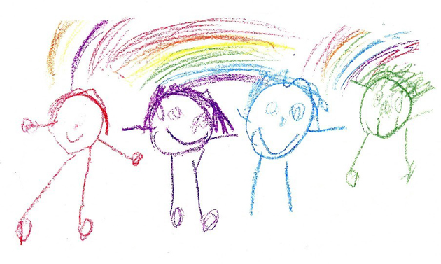
Каракули и «головоноги». Продолжается обычно до 4-х лет. Ребенок активно исследует изобразительный опыт взрослого, с удовольствием подражает и вступает во взаимодействие с ним (материалы и творческие наборы в соответствии с возрастом).

Slide 9
Средняя группа
Задачи:
Знакомить детей с видами изобразительного искусства (иллюстрациями в книгах, репродукциями картин художников, народными игрушками – свистульками, матрешками).
Развивать у детей наблюдательность, внимание, память, чувство цвета, формы.
Учить детей передавать в рисунке простые по форме предметы, выделяя их основные части.
Учить детей вести линии рисунка плавно, изменять направление линий, соответственно поворачивая руку.
Учить различать, называть и применять разные цвета и оттенки, учить рисовать 3 - 4-мя красками в одном рисунке.
Учить рисовать по памяти.
Учить размещать изображение на листе бумаги.
Совершенствовать умение рисовать предметы с использованием прямых, наклонных, дугообразных и волнистых линий.
Совершенствовать умение рисовать предметы округлой, прямоугольной, треугольной и овальной формы.

Slide 10
Средняя групп
Основные задачи воспитателя.
Учить передавать пропорциональное соотношение двух предметов по величине (большой – маленький, высокий – низкий)
Учить детей аккуратно закрашивать рисунок (карандаш не отрывается от листа бумаги, кисть следует за ворсом все время в одном направлении).
Основные приемы обучения рисованию:
Словесный прием – вопросы, объяснения, указания.
Познакомить с предметом, его формой, обведение по контуру пальцем.
Частичный или полный показ.

Slide 11
Средняя групп
Навыки рисования:
Даем новую форму – овал (называем - похож на огурчик)
Темы для рисования: «Огурец», «Лимон», «Кабачок»
Даем понятие в различении круглой и овальной формы
Темы для рисования: «Помидор и огурец», «Апельсин и лимон», «Огурец и кабачок»
Даем штриховку при закрашивании предметов
Рисуем цветы, используя прием примакивания. Для рисования лучше брать
четырехлепестковые цветы, простые по форме и строению. Обращаем внимание на стебель – прямой или изогнутый. В дальнейшем количество лепестков можно увеличить.
Рисуем деревья: ствол утолщенный книзу, веточки большие, от них идут маленькие. Темы: «Сад осенью», «Деревья в парке».
Рисуем елочку: веточки с прогибом, ствол, утолщенный книзу
Темы: «Елочка и дерево», «В лесу родилась елочка».
Рисуем дом: крыша плоская, в центре дверь, окна в верхней части двери,
расположены на одном уровне. Закрашиваем только крышу, окна,
дверь.

Slide 12
Средняя группа
Рисуем человека: голова + каркас без детализации ног и туловища; рисуем красками, закрашиваем кистью плашмя. Когда высохнет, карандашами или фломастерами прорисовываем глаза, рот и нос.
Темы: «Кукла в длинном платье», «Девочка в сарафане», «Подружки в хороводе»
Рисуем птиц и животных, используя знакомые формы - круг, овал, треугольник
Темы: «Зайчик беленький сидит», «Зайчик встретил колобка», «Уточка плывет»,
«Цыплята на лугу», «Птички клюют зернышки», «Красивые рыбки».
Рисуем транспорт, на примере грузовика, используя знакомые формы – квадрат, прямоугольник, круг
Темы: «Грузовик едет по дороге», «Машина везет на стройку кирпичи (или песок)»
Темы для сюжетного рисования: «Цветы на лугу», «Осень в парке», «Сад зимой», «Сад весной», «Яблони в цвету», «Рыбки в аквариуме», «Машина везет на стройку кирпичи», «Подружки в хороводе», «Колобок встретил зайчика» и др.

Slide 13
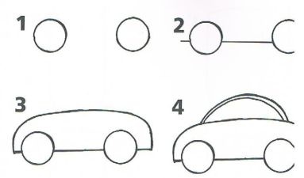
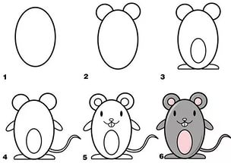
Схематическое изображение. Ребенок осваивает доступные схемы, предложенные взрослым, и опыт сверстников. Следовательно, взрослый должен продемонстрировать ребенку, каким образом он может изобразить знакомые объемные предметы в своем рисунке, т.е. предложить доступные схемы, позволяющие превратить объемную форму в плоскую, соединяя простые геометрические фигуры для изображения задуманного объекта.

Slide 14
Старшая и подготовительная к школе группа.
Основные задачи воспитателя:
Развивать эстетическое отношение к окружающему
Развивать наблюдательность, воображение, внимание, самостоятельность в выполнении работы.
Учить выделять существенные признаки и форму предметов, их сходства и отличия.
Учить выразительному решению композиции рисунка.
Знакомим с декоративно-прикладным искусством, с народными промыслами.
Учим различать, называть и подбирать цвета и оттенки, создавая оттенки путем постепенного прибавления цветной гуаши к белой (а не наоборот!).
Учим пропорциональному соотношению двух-трех предметов на рисунке.
Учим рисовать по замыслу, по памяти и с натуры.
Учим правильно пользоваться акварельными красками, разводить их водой, аккуратно набирать краску на ворс кисти, держа его наклонно, поворачивая на плоскости.
Учим изображать человека, птиц и животных статично и в движении.
Совершенствуются навыки рисования и закрашивания карандашом.

Slide 15
Старшая и подготовительная к школе группа.
Основные приемы обучения рисованию:
Полный показ (если новая тема, например «человек в движении» или «портрет» или «животное» и т.д.)
Частичный показ.
Обследование предмета руками.
Подробное рассматривание и анализ предмета (например, при рисование с натуры).
Объяснение, указание, вопросы.
Наблюдение (особенно важно при рисовании природы).
Навыки рисования:
1. Вводим использование наброска простым карандашом для более точной передачи предметов. Делается набросок, а потом раскрашивается.
2. Учим выводить линию горизонта, когда:
- узкая полоска неба, широкая земли. Тема: « Сад осенью»
- узкая полоска земли, широкая неба. Тема: «Птицы улетают в теплые края»
- весь лист – земля. Тема: «Цветущий луг»
- весь лист – небо. Тема: «Летят самолеты»

Slide 16
Старшая и подготовительная к школе группа.
Основные приемы обучения рисованию:
Полный показ (если новая тема, например «человек в движении» или «портрет» или «животное» и т.д.)
Частичный показ.
Обследование предмета руками.
Подробное рассматривание и анализ предмета (например, при рисование с натуры).
Объяснение, указание, вопросы.
Наблюдение (особенно важно при рисовании природы).
Основные приемы обучения рисованию:
Полный показ (если новая тема, например «человек в движении» или «портрет» или «животное» и т.д.)
Частичный показ.
Обследование предмета руками.
Подробное рассматривание и анализ предмета (например, при рисование с натуры).
Объяснение, указание, вопросы.
Наблюдение (особенно важно при рисовании природы).

Slide 17
Старшая и подготовительная к школе группа.
3. Вводим рисование с натуры – один из самых сложных видов рисования, где отсутствует показ работы воспитателем.
Рисуем фрукты, овощи, цветы, ветки, листья. Композицию составляет воспитатель. Желательно натуру располагать на уровне глаз перед каждым рядом столов, где сидят дети.
Сзади натуры ставится фон такого же цвета, как и лист у детей (белый, голубой, зеленоватый, розовый). Объясняют расположение предметов на листе бумаги без показа. В конце занятия рисунок сравниваем с натурой – «похож - не похож».
Учим рисовать цветы в вазе. Делим вертикальный лист на 3 равные части (ваза, стебель, цветы), нижняя одна часть – ваза, 2 верхних части - цветы или ветки. Вазы рисуются простой формы.

Slide 18
Старшая и подготовительная к школе группа.
Учим рисовать предметы на столе. Даем понятие «натюрморт»
Старшая группа | Подготовительная группа
1 квартал Предметы круглой и овальной формы («Помидор и огурец», «Яблоко и слива») на линии стола | 1 квартал Предметы круглой и овальной формы («Помидор и огурец», «Яблоко, слива и груша») на блюде или в тарелке
2 квартал Комнатное растение с листьями простой формы в горшке («Традесканция», «Сансевьера») | 2 квартал Комнатное растение с листьями сложной формы в горшке («Кротон», «Фикус», «Фиалка») Комбинированный натюрморт («Ветка с листьями и яблоко») на линии стола Вводим прием загораживания на примере рисования арбуза и арбузной дольки.

Slide 19
Старшая и подготовительная к школе группа.
Учим рисовать предметы на столе. Даем понятие «натюрморт»
Старшая группа | Подготовительная группа
3 квартал Рисуем цветушие ветки плодовых деревьев одним цветом (алыча, груша, персик). Рисуем букеты из однородных цветов простой формы (только нарциссы или только тюльпаны) Не забываем про фон! | 3 квартал Рисуем цветушие ветки плодовых деревьев с наложением цвета на цвет (яблоня, абрикос, айва). Рисуем смешанные букеты из однородных цветов простой формы (нарциссы и тюльпаны вместе) Не забываем про фон!

Slide 20
Учим рисовать человека. Обязательно даем простой карандаш для наброска. Объясняем для чего это нужно.
Старшая группа
Рисуем человека во весь рост Делим вертикальный лист на 5 частей. За основу берется 1 часть (голова). Далее - 1 часть - шея и туловище до пояса (рисуем т.н. «маечку»). Далее - 1 часть от пояса до середины бедра (рисуем трапециевидную «юбочку»). Далее – 2 части - ноги. Сбоку от плеча и до конца «юбочки» - руки (2 прямые параллельные линии). Рука заканчивается в виде «кружочка». Ноги в виде «треугольничка». Если мальчик - то от пояса идут вниз «брючки». | Рисуем человека во весь рост Все то же. Рука заканчивается в виде «варежки»
Рисуем портрет человека Рисуем овал во весь вертикальный лист. Это - лицо Делим на 2 части и рисуем челку (волосы) в верхней части. Под челкой глаза и брови в виде точек и дугообразных линий. Далее – делим нижнюю часть овала опять на 2 части. Это уровень носа (ставим 2 точки). Далее - делим нижнюю часть опять на 2 части. Это - уровень губ, рисуем их в виде дугообразной линии и полукругов.

Slide 21
Учим рисовать человека. Обязательно даем простой карандаш для наброска. Объясняем для чего это нужно.
Старшая группа
 | Рисуем человека в профиль Принцип тот же, что и во весь рост Показываем на примере ребенка.
Рисуем человека в движении на примере «палочных человечков» Принцип тот же, только показываем изменения положения рук и ног. Объясняем, что руки и ноги сгибаются в суставах. Темы: «Спортсмены», «Мы делаем зарядку» | Рисуем человека в движении на примере «палочных человечков» Учим рисовать человека в одежде и за работой, правильно передавая пропорции и движения.

Slide 22
5. Учим рисовать птиц и животных на основе овала и круга. В качестве образца используются пластмассовые и деревянные игрушки. Делается набросок простым карандашом.
6. Учим рисовать транспорт на основе прямоугольных и квадратных форм. Делается набросок простым карандашом.
7. Учим рисовать здания : в старшей группе - двухэтажные, в подготовительной – многоэтажные. Основное внимание уделяем правильному и симметричному расположению окон (одно над другим!), и чтобы верхняя и нижняя часть окон была на одном уровне (делаем вспомогательные тонкие линии простым карандашом). Можно рисовать многоэтажные дома по типу «клетки» широкой кистью. Крыша плоская, как в средней группе. В подготовительной группе рисуем сказочные дома, магазины, театры, школы.
Рисуем ночной город. Если фон рисунка черный – дома и силуэты серые. Если фон синий – дома и силуэты – черные. В окнах свет - желтой краской.
8. Рисуем деревья. Даем понятие – крона дерева. Обращаем внимание, что каждое дерево имеет свою крону, свой цвет листвы и форму ствола, наблюдаем на улице деревья. Применяем способы закрашивания – «тычком», хаотичными линиями, чтобы был виден просвет.
На елях добавляем хвою, используя разные приемы рисования.

Slide 23
9. Сюжетное рисование усложняется по мере приобретения навыков. Учим располагать композицию пропорционально: машины меньше домов, люди меньше деревьев и домов, дальние предметы мельче, ближние – крупнее. Учим располагать предметы в пространстве листа в соответствие с тем, как они расположены в жизни: ближе –дальше или частично загораживая друг друга.
Темы занятий подбираются в соответствии с темой недели, сезона и учитывая достаточные навыки детей в изображении.
Структура занятия по рисованию.
1)Организационный момент .
Создание интереса и эмоционального настроя. ( раскрывается тема занятия в игровой форме, или создается проблемная ситуация .
2)Основная часть или познавательная.
-Показ и анализ изображаемого (натуры, образца),
-беседа,
- художественное слово.

Slide 24
3)Практическая часть
-Конкретные указания к выполнению работы.
-Активное участие детей в пояснениях и показе приемов выполнения.
-Во время объяснения или повторения пройденного предлагаются развивающие игры и упражнения, что не только помогает запомнить процесс изображения, но и приводит детей в состояние творческого подъема и желания творить.
4)Самостоятельная деятельность детей.
- Помощь в форме наводящих вопросов, советом .
-Показ изображения (на отдельном листе педагога).
5) Заключительная часть занятия
-Просмотр и оценка детских работ

Slide 25
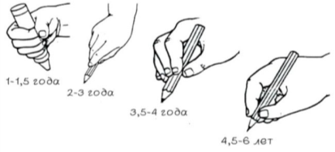
Последовательность развития ручной моторики
и графических навыков:
до 2-х лет ребенок способен удерживать мелок и карандаш, захватив его в кулак;
в 2–3 года ребенок осваивает захват карандаша пальцами, ладонью сверху. Это позволяет ему начать копировать вертикальные и округлые, а затем и горизонтальные линии;
к 3–4 годам у ребенка совершенствуется координация движений и зрительно-пространственное восприятие, что позволит сформировать правильный захват карандаша, дает возможность копировать простейшие фигуры (крест, круг, молоточек);
к 4–5 годам ребенок способен копировать фигуры с соблюдением основных пропорций, но уже может ограничивать протяженность линий, а также срисовывать предметы, рисовать по представлению;
в 5 лет дети начинают хорошо выполнять вертикальные, горизонтальные, наклонные штрихи, ограничивая их длину и соблюдая относительную параллельность, способны делать циклические движения.

Slide 26
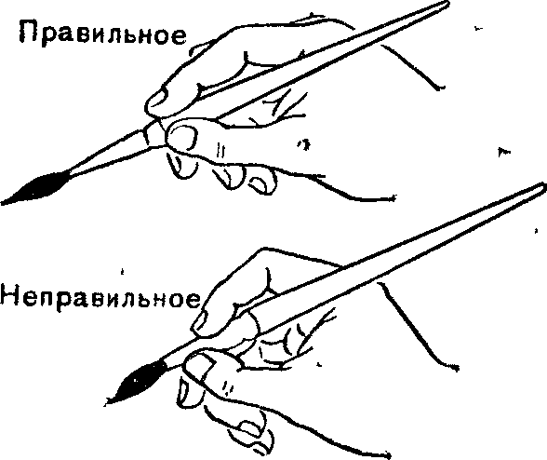
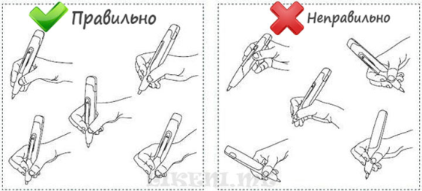
Важно не только научить дошкольника правильно держать карандаш, но и отработать более сложное и пластичное умение свободно владеть карандашом и кистью при различных приемах рисования.
Для этого нужен не только навык, но и знания о том, каким должно быть положение руки с инструментом при выполнении той или иной изобразительной задачи.
В это умение входит ряд навыков:
правильно держать инструмент (исходное положение),

Slide 27
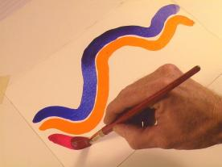
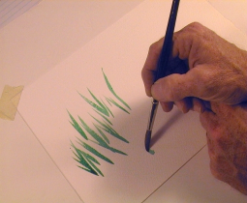
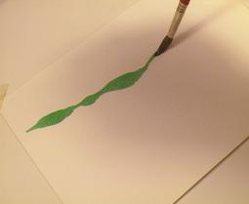
Положение руки с инструментом при рисовании вертикальных и горизонтальных линий.
положение руки с кистью при рисовании широких полос и тонких линий и других.

Slide 28
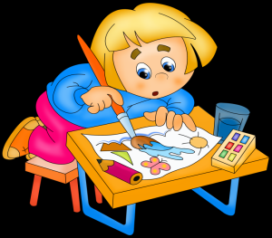
Овладев, всеми этими навыками и зная, какой способ действия должен применятся в том или ином случае, дошкольники приобретают умение свободно владеть карандашом и кистью при различных приемах рисования.
Есть навыки при отработке которых образуется умение регулировать рисовательные движения в отношении силы нажима, скорости, размаха, равномерности, слитности, плавности в соответствии с задачами изображения.

Slide 29
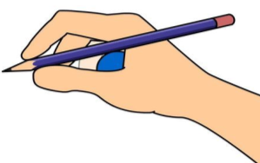
Какие же методы и приёмы нам помогут в работе?
Правильное положение пальцев
Задание №1 Покажите правильное положение рук при рисовании карандашом, кистью и при письме.
Регулярно правильно вкладывайте карандаш в пальчики. Но не делайте это слишком назойливо, иначе малышу станет неинтересно рисовать.
После 3 лет можно показать крохе следующий прием. Поставьте карандаш острием вниз на стол, держите его левой рукой. Три пальчика правой руки сложите в щепотку и поставьте их на верхнюю часть карандаша. Теперь медленно спускайте щепотку вниз по карандашу. Когда пальчики будут почти у грифеля, они обязательно примут правильное положение.

Slide 30
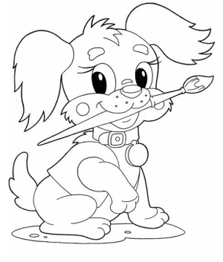
Регулировка силы сжатия на карандаш
Задание №2 Возьмите карандаш и пробуйте рисовать при разной силе сжатия.
Как вам удобно?
Игровое упражнение «А ну-ка отними!»
Ребёнку предлагается поиграть со щенком, который всё любит отнимать.
Педагог показывает, как правильно взять карандаш и предлагает его сжимать то очень сильно, чтобы щенок его не отобрал, то слабо. Педагог пробует потянуть за кончик карандаша, определяя силу сжатия.

Slide 31
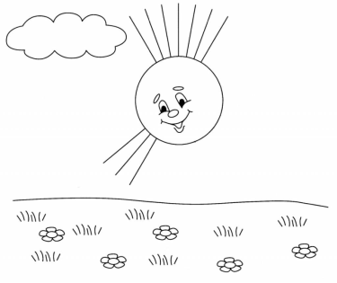
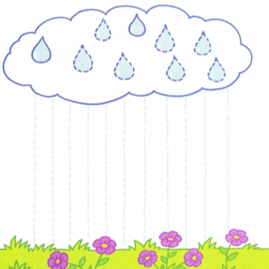
Рисование линий
Могут использоваться следующие игры.
«Соединялки», «Дорисуй картинку». Эти игры не только дают возможность потренироваться в выведении на бумаге прямых линий, но и развивают логическое мышление.

Slide 32
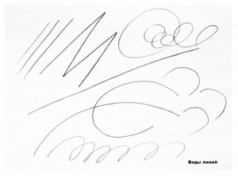
Рисование линий различной конфигурации
Умение красиво и легко рисовать колебательными, вращательными, плавными, отрывными и ритмизированными движениями графические элементы различного содержания (линии любой конфигурации - нитевидные, ломаные, спиралевидные).
Игровые упражнения «Рисуем в воздухе», «Вверх-вниз, туда-сюда»,
«Наматываем ниточки» и др.
Рисовать в воздухе различные движения,
затем перенести движения на бумагу
карандашом, придумать игровое
упражнение на развитие графических
навыков.

Slide 33
Обследование предмета
При обследовании важно подчеркнуть именно те его стороны, которые определят характер изображения, провести связь с требуемой техникой рисунка: при рассмотрении дома – прямизну стен, ровный ряд окон; при рассмотрении предметов овальной формы – ее некоторую вытянутость по сравнению с округлой и т. д.
Рисование округлых и овальных форм
Дети быстрее осваивают различия в движении при рисовании круга и эллипса, если вначале давать изображение круглого и эллиптического предметов, резко различающихся по пропорциям предмет: эллиптической формы должен быть более удлиненным и равномерно утолщающимся.
Рисовать круг и овал кистью слитно, неотрывая руки.
Придумайте
название этим предметам, чтобы использовать в рисовании с детьми

Slide 34
Овладение детьми графических навыков требует многократных постепенно усложняющихся упражнений.
Примеры игровых заданий:
• Рисование мокрой перчаткой на доске или кистью
• Рисование пальчиком на песке, на манке
Написание «писем», рисование планов.
Уделяя в дошкольном возрасте должное внимание упражнениям, играм, различным заданиям на развитие мелкой моторики и координации движения руки мы решаем сразу две задачи:
во-первых, косвенным образом влияем на общее интеллектуальное развитее ребенка,
во-вторых, готовим к овладению навыком письма, что в будущем поможет избежать многих проблем школьного обучения.
Поэтому работа над развитием мелкой моторики и графических навыков должна начаться задолго, до поступления в школу.

Slide 35
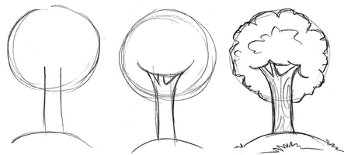
«Учимся рисовать»
Как нарисовать дерево?

Slide 36
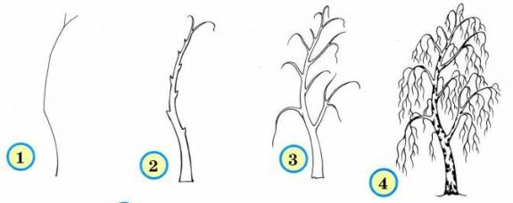
Рисование березы

Slide 37
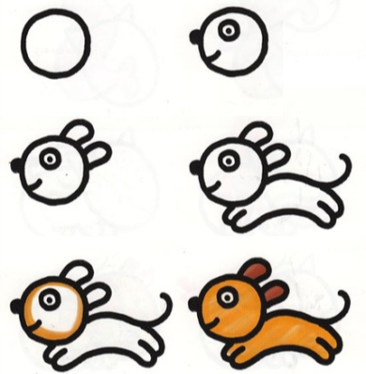
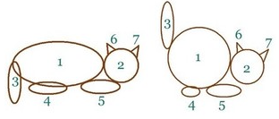
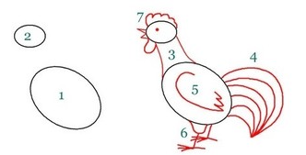
Как рисовать животных?

Slide 38
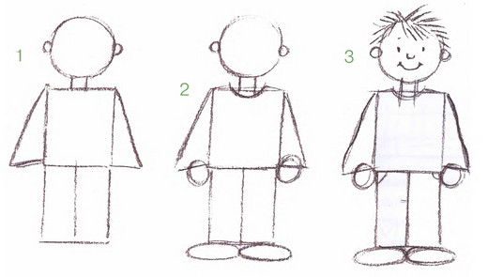
Как нарисовать человека?

Slide 39
Чем привлекательна нетрадиционная техника рисования?
Нетрадиционные техники рисования привлекают детей своей спонтанностью и свободой. Здесь нет никаких правил, а главное - процесс. В ходе таких занятий развивается не только видение и понимание прекрасного, но и фантазия, ловкость, изобретательность и моторика. Нетрадиционные техники стимулируют положительную мотивацию, способствуют выражению индивидуальности ребенка. Комбинирование различных техник побуждает ребенка думать, самостоятельно выбирать подходящие приемы для создания уникальных и более выразительных произведений.

Slide 40
Нетрадиционные способы рисования
Пластилинография
Набрызг
Рисование на манке
Рисование мятой бумагой
Ниткография
Кляксография
Рисование ладошками и пальчиками
Монотипия

Slide 41
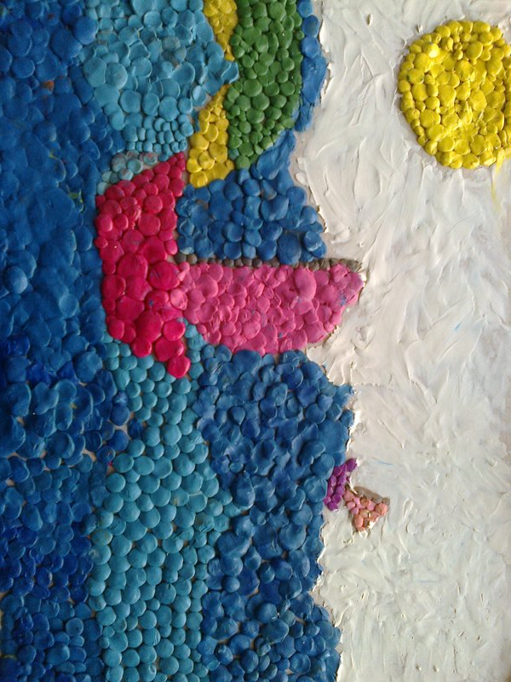
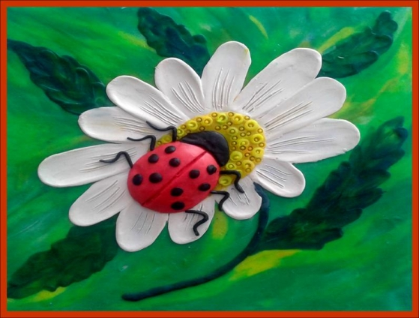
Пластилинография — новый вид декоративно-прикладного искусства. Представляет собой создания лепных картин с изображением более или менее выпуклых, полуобъемных объектов на горизонтальной поверхности. Основной материал — пластилин.

Slide 42
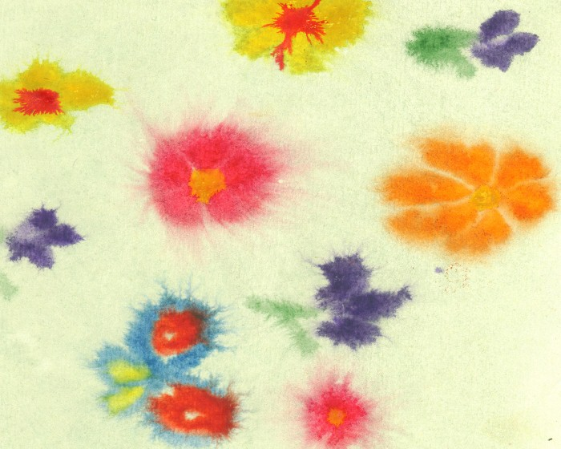
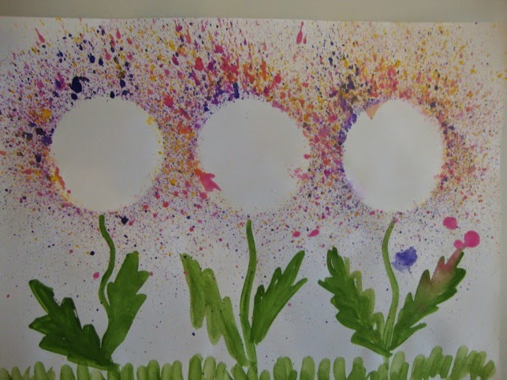
Техника «набрызг» заключается в разбрызгивании капель с помощью специального приспособления, которое в детском саду заменит зубная щетка или кисть. Зубной щеткой в руке набираем немного краски, а стекой (или кистью) проводим по поверхности щетки движениями по направлению к себе. Брызги летят на бумагу. Темы для рисования могут быть самые разнообразные.

Slide 43
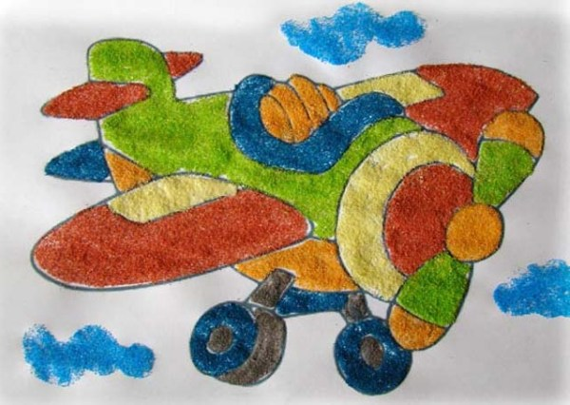
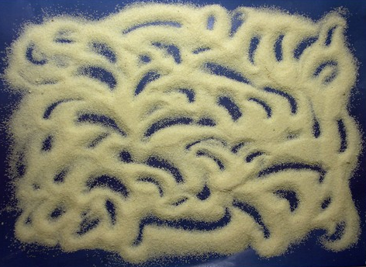
Манкография - занятие для детей любого возраста. Помимо обычного хаотичного рисования и свободной игры для ребенка можно еще рисовать цветочки, солнышко и лучики, тучки и дождик, домик и заборчик и т.д.Так же эту технику можно использовать в работе с песком и солью.

Slide 44
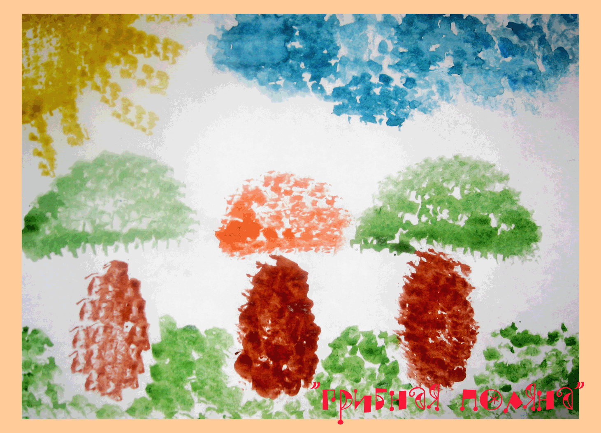
Рисование мятой бумагой – это весьма занятная техника рисования, которая дает простор для фантазии и свободу маленьким ручкам. Увлекательным является даже процесс подготовки к занятию. Бумажные комочки, которыми собственно и будет выполняться работа, дети с удовольствием могут намять сами.

Slide 45
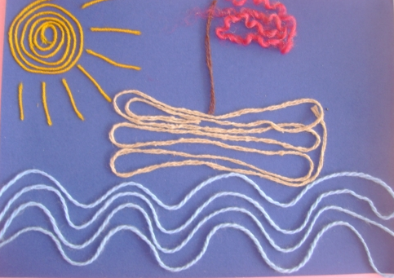
Ниткография – это интересная техника рисования нитями. В этой технике линии образуются после приклеивания нитей. На основу наноситься клей и выбранное изображение шаг за шагом заполняется слоями ниточек.

Slide 46
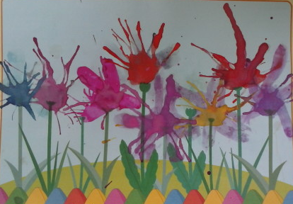
Кляксография - это разновидность графической техники, основанная на преобразовании пятен-клякс в нужные реальные или фантастические образы. Рисунок в этой технике исполняется: тушью, чернилами, акварелью, гуашью.

Slide 47
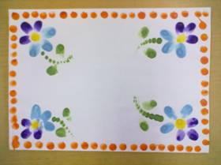
Пальчиковая живопись способствует раннему развитию творческих способностей.Не важно что он нарисовал и как он нарисовал, важно то с каким удовольствием он это делает.

Slide 48
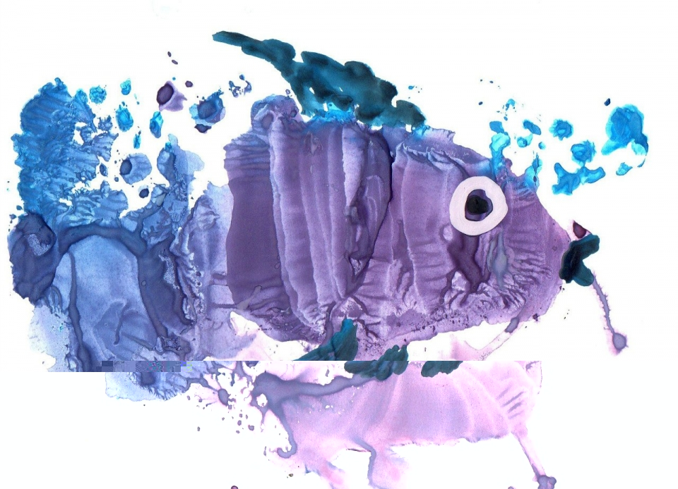
Монотипия - это графическая техника. Рисунок наносится сначала на ровную и гладкую поверхность, а потом он отпечатывается на другую поверхность.

Slide 49
Проведение творческой художественной деятельности с использованием нетрадиционных техник:
•Способствует снятию детских страхов;
•Развивает уверенность в своих силах;
•Развивает пространственное мышление;
•Развивает в детях свободно выражать свой замысел;
•Побуждает детей к творческим поискам и решениям;
•Развивает умение детей действовать с разнообразным материалом;
•Развивает чувство композиции, ритма, колорита, чувство фактурности и объёмности;
•Развивает мелкую моторику рук;
•Развивает творческие способности, воображение и полёт фантазии;
•Во время деятельности дети получают эстетическое удовольствие.

Slide 50
Список используемой литературы:
1. Е.А.Янушко «Рисование с детьми раннего возраста». – М.: Мозаика- Синтез, 2006 г.
2. Д.Н.Колдина «Рисование с детьми 4-5 лет».-М.: Мозаика- Синтез, 2016.
3. Р.Г.Казакова «Занятия по рисованию с дошкольниками: Нетрадиционные техники, планирование, конспекты занятий».- М.: ТЦ Сфера, 2009г.
4. А.В.Никитина «Нетрадиционные техники рисования в ДОУ. Пособие для воспитателей и родителей». – СПб.: КАРО, 2016г.
5. Г.Н.Давыдова «Нетрадиционные техники рисования в ДОУ. Часть 1, 2».- М.: «Издательство Скрипторий 2003», 2016г.
6. Г.С.Швайко «Занятия по изобразительной деятельности в ДОУ. Средняя группа».- М.: изд. Центр Владос, 2016г.
7. И.А.Лыкова «Изобразительная деятельность в детском саду. Ср. гр.» - М.: «Карапуз», 2009.
8. К.К.Утробина «Увлекательное рисование методом тычка с детьми 3-7 лет».- М.: «Издательство Гном и Д», 2016.
9. Занятия по изобразительной деятельности. Коллективное творчество/ Под ред. А. А. Грибовской.-М.: ТЦ Сфера, 2016

Slide 51
СПАСИБО ЗА ВНИМАНИЕ!

